Slide 1
Требования к современному
уроку в условиях введения
ФГОС.
Технологические карты.

Slide 2
Современному обществу нужны образованные, нравственные, предприимчивые люди, которые могут:
анализировать свои действия;
самостоятельно принимать решения, прогнозируя их возможные последствия;
отличаться мобильностью;
быть способны к сотрудничеству;
обладать чувством ответственности за судьбу страны, ее социально-экономическое процветание.

Slide 3
Какие требования предъявляются к современному уроку:
хорошо организованный урок в хорошо оборудованном кабинете должен иметь хорошее начало и хорошее окончание;
учитель должен спланировать свою деятельность и деятельность учащихся, четко сформулировать тему, цель, задачи урока;
урок должен быть проблемным и развивающим: учитель сам нацеливается на сотрудничество с учениками и умеет направлять учеников на сотрудничество с учителем и одноклассниками;
учитель организует проблемные и поисковые ситуации, активизирует деятельность учащихся;

Slide 4
вывод делают сами учащиеся;
минимум репродукции и максимум творчества и сотворчества;
времясбережение и здоровьесбережение;
в центре внимания урока - дети;
учет уровня и возможностей учащихся, в котором учтены такие аспекты, как профиль класса, стремление учащихся, настроение детей;
умение демонстрировать методическое искусство учителя;
планирование обратной связи;
урок должен быть добрым.

Slide 5
Технологическая карта – форма технологической документации, в которой описан весь процесс обработки изделия, указаны операции и их составные части, материалы, производственное оборудование, инструмент, технологические режимы, время, необходимое для изготовления изделия, квалификация работников и т. п.

Slide 6
Технологическая карта урока
– это способ графического проектирования урока, таблица, позволяющая структурировать урок по выбранным учителем параметрам.
Такими параметрами могут быть
этапы урока,
его цели,
содержание учебного материала,
методы и приемы организации учебной деятельности обучающихся,
деятельность учителя и деятельность обучающихся.

Slide 7
Этапы | Время | Деятельность |  | Приёмы, методы, формы работы, технологии | Прогнозируемые результаты
 |  | учителя | ученика
 |  |  |  |  | Предметные | УУД
Организационный момент | 1 | Организует внимание, готов-ность к уроку. | Слушают, настраиваются на работу. | Словесный | Психологическая настроенность, готовность к уроку.
Проверка домашнего задания. | 12 | Предлагает выполнить тесты по пройденному материалу, организует самопроверку с ответами, записанными на доске. | Решают тесты в тетрадях под копирку, сдают учителю решение на листах, осуществляют самопроверку. | Самостоятельная, частично-поисковый, самоанализ, самооценка | Усвоение свойств треугольника, применение их при решении задач. | Рефлексия, самоконтроль, взаимопроверка, анализ
Актуализация знаний | 3 | Предлагает вспомнить свойства треугольника по готовым чертежам. | Вспоминают ранее изученный материал, отвечают на вопросы учителя. | Фронтальная, наглядно-иллюстративный. | Проверить усвоение ранее изученного материала и подвести учащихся к изучению новой темы.

Slide 10
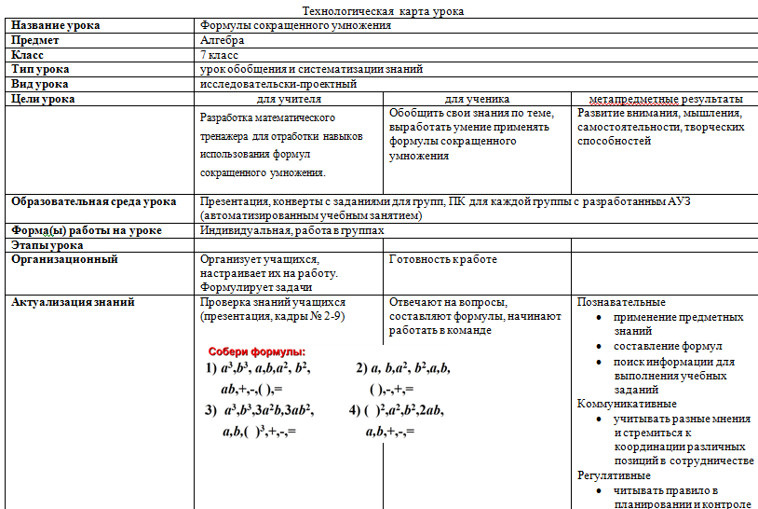

Slide 18
Создание технологической карты позволяет учителю:
осмыслить и спроектировать последовательность работы по освоению темы от цели до конечного результата;
определить уровень раскрытия понятий на данном этапе и соотнести его с дальнейшим обучением (вписать конкретный урок в систему уроков);

Slide 19
определить возможности реализации межпредметных знаний (установить связи и зависимости между предметами и результатами обучения);
определить универсальные учебные действия, которые формируются в процессе изучения конкретной темы, всего учебного курса;
соотнести результат с целью обучения после создания продукта — набора технологических карт.

Slide 20
Преимущества технологической карты: • использование готовых разработок по темам освобождает учителя от непродуктивной рутинной работы; • освобождается время для творчества учителя; • обеспечиваются реальные метапредметные связи и согласованные действия всех участников педагогического процесса; • снимаются организационно-методические проблемы (молодой учитель, замещение уроков, выполнение учебного плана и т. д.); • обеспечивается повышение качества образования.

Slide 21
Использование технологической карты обеспечивает условия для повышения качества обучения, так как: • учебный процесс по освоению темы (раздела) проектируется от цели до результата; • используются эффективные методы работы с информацией; • организуется поэтапная самостоятельная учебная, интеллектуально-познавательная и рефлексивная деятельность школьников; • обеспечиваются условия для применения знаний и умений в практической деятельности.

Slide 22
Сайты, обеспечивающие реализацию стандарта
www.standart.edu.ru
www.fgos.ru

Slide 23
https://sites.google.com/site/setevoesoobsestvfgos-sps.ru

